Slide 1
Báo cáo đồ án cuối khóa
Khoa học dữ liệu
DSP305
thanglmFX07049, 15/09/2022

Slide 2
I. Exploratory data analysis (Phân tích dữ liệu khám phá)
Business Understanding (Hiểu biết về Kinh doanh)
Data Understanding (Hiểu biết về Dữ liệu)
Data Analysis (Phân tích Dữ liệu)
Solution Approach (Phương pháp Giải quyết vấn đề)

Slide 3
1. Business Understanding (Hiểu biết Kinh doanh)
1.1 Vấn đề kinh doanh
Khách hàng là một công ty giao bữa ăn hoạt động ở nhiều thành phố. Họ có nhiều trung tâm khác nhau để xử lý các đơn đặt hàng cho khách hàng của họ. Họ muốn bạn giúp các trung tâm này dự báo nhu cầu khách hàng cho các tuần sắp tới, qua đó có cơ sở giúp công ty giải quyết được 02 vấn đề sau:
Thiếu hoặc dư thừa nguyên liệu do không biết trước nhu cầu khách hàng, làm giảm sự hài lòng của khách hàng và lãng phí cho công ty.
Thiếu hoặc thừa nhân sự phục vụ tại các thời điểm khác nhau.
Chi tiết: https://datahack.analyticsvidhya.com/contest/genpact-machine-learning-hackathon-1/#ProblemStatement

Slide 4
1. Business Understanding (Hiểu biết Kinh doanh)
1.2 Mục tiêu của đồ án
Mục tiêu của đồ án là dự đoán nhu cầu bữa ăn trong 10 tuần tới (Tuần: 146-155) cho mỗi loại bữa ăn của các trung tâm trong tập thử nghiệm.
1.3 Các yếu tố có thể ảnh hưởng đến nhu cầu khách hàng
Giá cả
Tính chất món ăn
Các chương trình khuyến mãi
Các đặc điểm nhân khẩu học (dân số, tuổi, giới tính, vùng miền, kinh tế, v.v)
Các yếu tố khác

Slide 5
1. Business Understanding (Hiểu biết Kinh doanh)
1.4 Tiêu chí đánh giá
Dự án được đánh giá bằng sai số 100*RMSLE, trong đó RMSLE là Root Mean Squared Logarithmic Error của dự đoán trên tập test set.
Dự án được đánh giá là đạt yêu cầu khi sai số nhỏ hơn hoặc bằng sai số của 10% kết quả tốt nhất trên bảng xếp hạng của Analytics Vidhya (https://datahack.analyticsvidhya.com/contest/genpact-machine-learning-hackathon-1/#LeaderBoard).
Tại thời điểm của dự án, tiêu chí sai số là nhỏ hơn 52.5823376761 hoặc RMSLE nhỏ hơn 0.525 (hạng 166/1779, tương đương 10% kết quả tốt nhất)

Slide 6
2. Data Understanding (Hiểu biết về Dữ liệu)
Dữ liệu huấn luyện (train.csv): Bảng chứa dữ liệu cầu lịch sử đặt hàng của tất cả các trung tâm. Số bản ghi: 456,548
Trường (fields) | Định nghĩa
id | ID của bản ghi
week | Số thứ tự tuần, nhỏ nhất là 1
center_id | ID của trung tâm
meal_id | ID của món ăn
checkout_price | Giá thực trả
base_price | Giá gốc
emailer_for_promotion | Chương trình khuyến mãi của bữa ăn được gửi qua email
homepage_featured | Món ăn được giới thiệu trên trang chủ
num_orders | Số lượng đặt hàng (biến mục tiêu)

Slide 7
2. Data Understanding (Hiểu biết về Dữ liệu)
Dữ liệu kiểm tra (test.csv): Tương tự bảng dữ liệu huấn luyện nhưng không có num_orders, là dữ liệu đầu vào để dự đoán nhu cầu đặt hàng của tuần 146-155. Số bản ghi: 32,573
Trường (fields) | Định nghĩa
id | ID của bản ghi
week | Số thứ tự tuần, nhỏ nhất là 1
center_id | ID của trung tâm
meal_id | ID của món ăn
checkout_price | Giá thực trả
base_price | Giá gốc
emailer_for_promotion | Chương trình khuyến mãi của bữa ăn được gửi qua email
homepage_featured | Món ăn được giới thiệu trên trang chủ

Slide 8
2. Data Understanding (Hiểu biết về Dữ liệu)
Thông tin các trung tâm (fulfilment_center_info.csv): Chứa thông tin của mỗi trung tâm. Số bản ghi: 77
Trường (fields) | Định nghĩa
center_id | ID của trung tâm
city_code | Mã thành phố
region_code | Mã vùng
center_type | Loại trung tâm
op_area | Phạm vi hoạt động (đơn vị: km²)

Slide 9
2. Data Understanding (Hiểu biết về Dữ liệu)
Thông tin các loại món ăn (meal_info.csv): Chứa thông tin của mỗi loại món ăn được phục vụ. Số bản ghi: 51
Trường (fields) | Định nghĩa
meal_id | ID của món ăn
category | Phân loại món ăn (đồ uống/ đồ ăn nhẹ/ súp …)
cuisine | Loại ẩm thực (Ấn Độ/ Ý/ Thái Lan …)

Slide 10
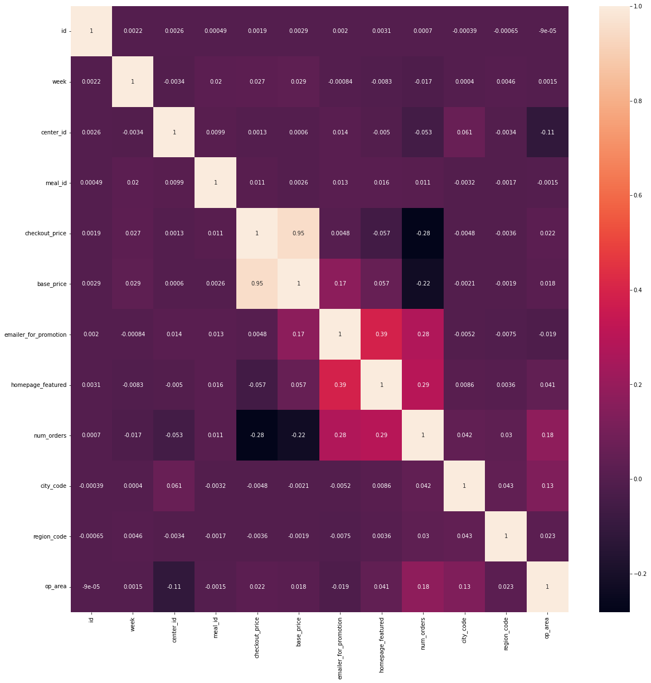
3. Data analysis (Phân tích dữ liệu)
3.1 Correlation (Tương quan giữa các đặc trưng)
Với biến phụ thuộc (output) là "num_orders", một số đặc trưng (feature) có hệ số tương quan cao nhất là:
checkout_price
base_price
emailer_promotion
homepage_featured
op_area

Slide 11
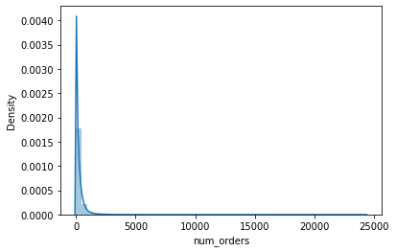
3. Data analysis (Phân tích dữ liệu)
3.2 Distribution (Phân phối của dữ liệu)
num_orders (output)
Phân phối lệch phải (right-skewed) tương đối lớn.
Phần lớn giá trị tập trung trong khoảng 0-2000
Nhận xét: Đa số các món ăn được đặt hàng dưới 2000 đơn/ trung tâm/ tuần trong phần lớn thời gian.

Slide 12
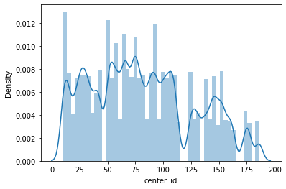
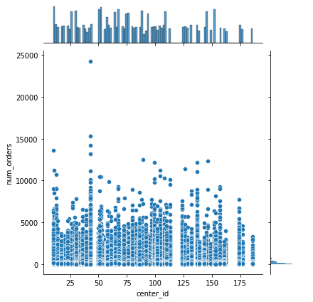
3. Data analysis (Phân tích dữ liệu)
3.2 Distribution (Phân phối của dữ liệu)
center_id
Đa số các center_id có số num_orders cao nhất khoảng 5000
Một số center_id có num_orders cao hơn, ví dụ center_id 48 có số num_orders cao hơn các center khác
Nhận xét: num_orders có thể phụ thuộc vào center_id. Số đơn đặt hàng phụ thuộc vào từng trung tâm phân phối.

Slide 13
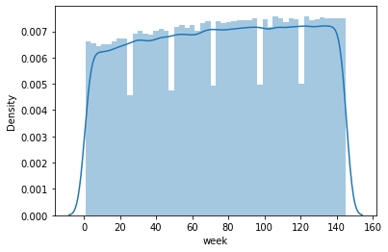
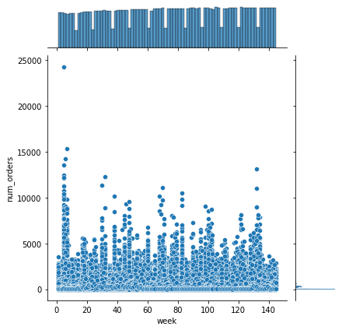
3. Data analysis (Phân tích dữ liệu)
3.2 Distribution (Phân phối của dữ liệu)
week
Đa số các week có số num_orders cao nhất khoảng 5000
Một số week có num_orders cao hơn, ví dụ week 5 có số num_orders cao đột biến
Một số week có num_orders thấp hơn, ví dụ week 15, 35, 55, 65, 85 có số num_orders thấp hơn đa số các week còn lại.
Nhận xét: num_orders có thể giảm đáng kể sau một khoảng thời gian. Khách hàng có thể giảm nhu cầu sau một khoảng thời gian.

Slide 14
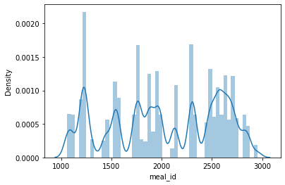
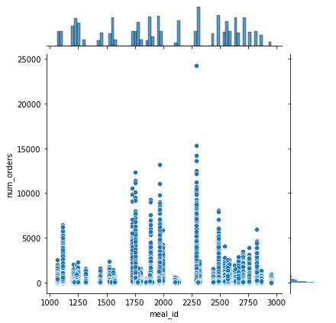
3. Data analysis (Phân tích dữ liệu)
3.2 Distribution (Phân phối của dữ liệu)
meal_id
Đa số các meal_id có số num_orders cao nhất khoảng 2000
Một số meal_id có num_orders cao hơn, ví dụ meal_id khoảng 2300 có số num_orders cao đột biến
Một số meal_id có num_orders thấp hơn, ví dụ meal_id khoảng 2100 có số num_orders thấp hơn đa số các meal_id còn lại
Nhận xét: num_orders có thể phụ thuộc vào meal_id. Khách hàng có xu hướng đặt hàng một số loại món ăn nhiều hơn/ ít hơn các loại khác

Slide 15
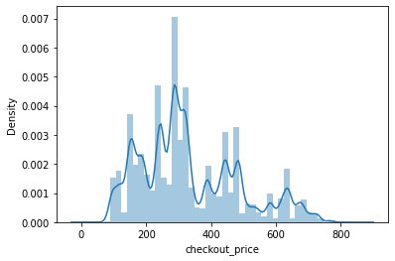
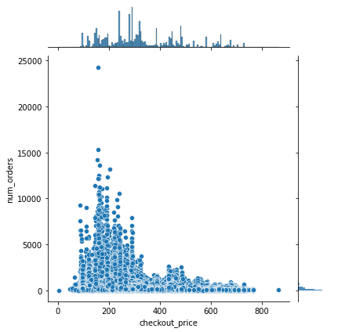
3. Data analysis (Phân tích dữ liệu)
3.2 Distribution (Phân phối của dữ liệu)
checkout_price
Phân phối có xu hướng lệch phải (right-skewed).
Đa số các num_orders cao nhất (trên 7000) tương ứng với checkout_price dưới 300
checkout_price xung quanh giá trị 200 có số num_orders cao nhất (15000)
checkout_price cao hơn 300 có xu hướng có num_orders thấp dần.
Nhận xét: num_orders có thể phụ thuộc vào checkout_price. Giá tiền cao có thể làm giảm số đơn hàng.

Slide 16
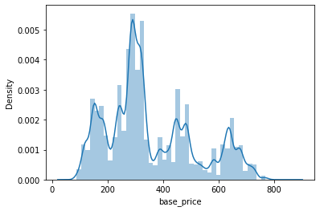
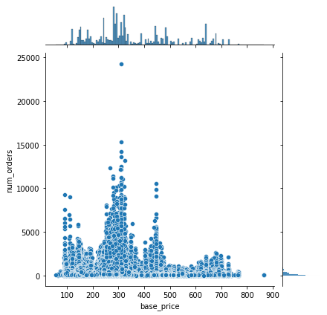
3. Data analysis (Phân tích dữ liệu)
3.2 Distribution (Phân phối của dữ liệu)
base_price
Phân phối có xu hướng lệch phải (right-skewed).
base_price xung quanh giá trị 300 có số num_orders cao nhất (15000)
Đa số các num_orders cao nhất (trên 7000) tương ứng với base_price dưới 500
base_price cao hơn 500 có xu hướng có num_orders thấp hơn.
Nhận xét: num_orders có thể phụ thuộc vào base_price. Giá tiền cao có thể làm giảm số đơn hàng.

Slide 17
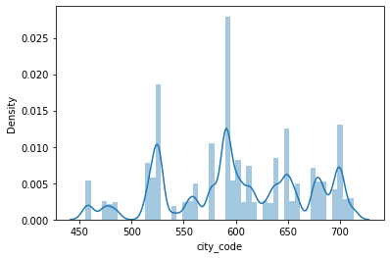
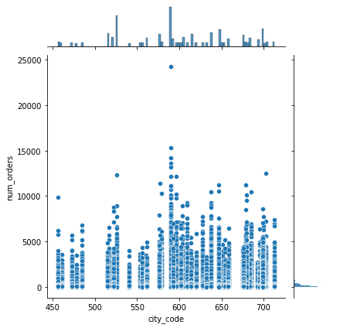
3. Data analysis (Phân tích dữ liệu)
3.2 Distribution (Phân phối của dữ liệu)
city_code
Một số city_code có num_orders cao hơn.
Đa số các city_code trong khoảng 580-650 có num_orders cao nhất (trên 7000)
Nhận xét: num_orders có thể phụ thuộc vào city_code. Các thành phố khác nhau có quy mô nhu cầu khác nhau.

Slide 18
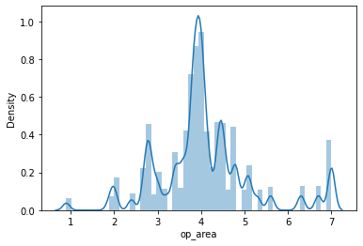
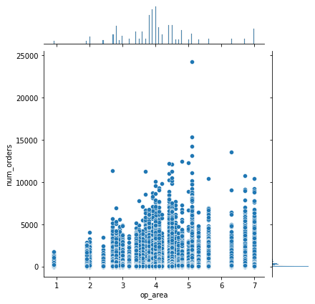
3. Data analysis (Phân tích dữ liệu)
3.2 Distribution (Phân phối của dữ liệu)
op_area
op_area lớn hơn có xu hướng có num_orders cao hơn
op_area có giá trị trong khoảng 5-6.7 có num_orders cao nhất
Nhận xét: num_orders có thể phụ thuộc vào op_area. Các trung tâm phụ trách khu vực lớn hơn có thể có nhu cầu lơn hơn.

Slide 19
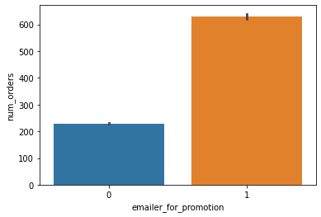
3. Data analysis (Phân tích dữ liệu)
3.2 Distribution (Phân phối của dữ liệu)
emailer_for_promotion
emailer_for_promotion 1 có trung bình num_orders cao hơn
emailer_for_promotion 0 có trung bình num_orders thấp hơn (chỉ bằng khoảng 30% so với emailer_for_promotion 1)
Nhận xét: num_orders có thể phụ thuộc vào emailer_for_promotion. Việc gửi email quảng cáo có thể làm tăng nhu cầu của món ăn

Slide 20
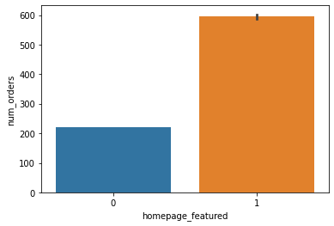
3. Data analysis (Phân tích dữ liệu)
3.2 Distribution (Phân phối của dữ liệu)
homepage_featured
homepage_featured 1 có trung bình num_orders cao hơn
homepage_featured 0 có trung bình num_orders thấp hơn (chỉ bằng khoảng 30% so với homepage_featured 1)
Nhận xét: num_orders có thể phụ thuộc vào homepage_featured. Việc đưa món ăn lên giao diện đại diện của trang chủ website có thể làm tăng nhu cầu của món ăn.

Slide 21
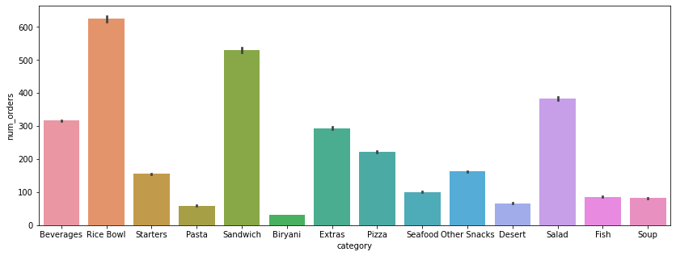
3. Data analysis (Phân tích dữ liệu)
3.2 Distribution (Phân phối của dữ liệu)
category
category khác nhau có trung bình num_orders khác nhau.
Rice Bowl (có trung bình num_orders cao nhất) cao hơn khoảng 20 lần so với Biryani (có trung bình num_orders thấp nhất)
Nhận xét: num_orders có thể phụ thuộc vào category. Các loại món ăn khác nhau có nhu cầu khác nhau.

Slide 22
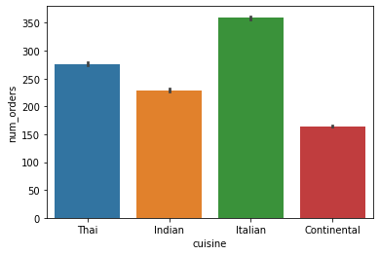
3. Data analysis (Phân tích dữ liệu)
3.2 Distribution (Phân phối của dữ liệu)
cuisine
cuisine khác nhau có trung bình num_orders khác nhau.
Italian (có trung bình num_orders cao nhất) cao hơn khoảng 2 lần so với Continental (có trung bình num_orders thấp nhất)
Nhận xét: num_orders có thể phụ thuộc vào cuisine. Các phong cách ẩm thực khác nhau có nhu cầu khác nhau.

Slide 23
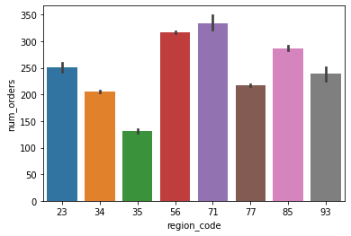
3. Data analysis (Phân tích dữ liệu)
3.2 Distribution (Phân phối của dữ liệu)
region_code
region_code khác nhau có trung bình num_orders khác nhau.
region_code 56 và 71 có trung bình num_orders tương đối cao hơn.
Nhận xét: num_orders có thể phụ thuộc vào region_code. Các khu vực khác nhau có nhu cầu khác nhau..

Slide 24
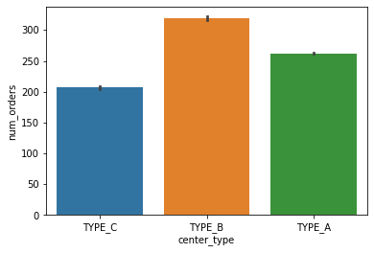
3. Data analysis (Phân tích dữ liệu)
3.2 Distribution (Phân phối của dữ liệu)
center_type
center_type khác nhau có trung bình num_orders khác nhau.
center_type B có trung bình num_orders cao hơn A và C.
Nhận xét: num_orders có thể phụ thuộc vào center_type. Các đơn đặt hàng từ Trung tâm loại B có thể cao hơn các loại khác.

Slide 25
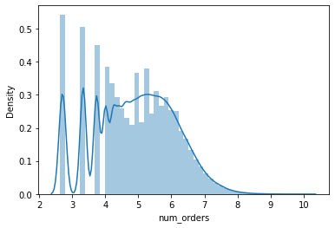
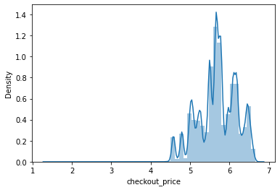
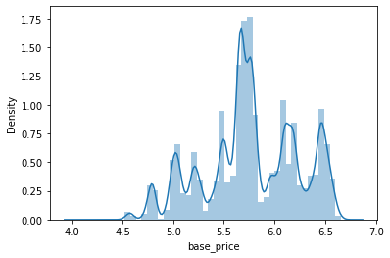
3. Data analysis (Phân tích dữ liệu)
3.3 Biến đổi dữ liệu
Biến đổi Log Transformation (numpy.log1p) các biến có phân phối lệch phải đã phát hiện: num_orders, checkout_price, base_price
Kết quả: đã giảm độ lệch
Trước khi
biến đổi
Sau khi
biến đổi

Slide 26
3. Data analysis
3.4 Feature Selection (Lựa chọn đặc trưng)
Feature | Correlation (absolute value)
checkout_price | 0.377399
base_price | 0.338953
homepage_featured | 0.248957
emailer_for_promotion | 0.227997
op_area | 0.195314
cuisine | 0.188148
center_type | 0.062991
center_id | 0.05572
category | 0.05476
city_code | 0.030381
meal_id | 0.029933
region_code | 0.029817
week | 0.008401
id | 0.001355
Loại bỏ “id” do không có ý nghĩa giải thích output “num_orders”.
Chọn tất cả (13) đặc trưng còn lại do chúng đều có khả năng ảnh hưởng đến output.

Slide 27
4. Solution Approach (Phương án giải quyết vấn đề)
4.1 Algorithm (Thuật toán)
Áp dụng thuật toán học máy Gradient Boosting (một biến thể của Ensemble Learning) do tính ưu việt so với các thuật toán đơn lẻ. Sau đây sẽ tiến hành thử nghiệm trên 03 framework Gradient Boosting phổ biến nhất hiện nay:
XGBoost (https://xgboost.readthedocs.io/en/stable/index.html)
LightGBM (https://lightgbm.readthedocs.io/en/latest/index.html)
CatBoost (https://catboost.ai/en/docs/)

Slide 28
4. Solution Approach (Phương án giải quyết vấn đề)
4.2 Technical (Kỹ thuật)
Ngôn ngữ lập trình: Python 3
Package/ Library: pandas, numpy, scikit learn, matplotlib, seaborn
ML framework: xgboost, lightgbm, catboost

Slide 29
II. Modelling & Evaluation (Lập mô hình & Đánh giá)
Cài đặt tham số
Chia dữ liệu huấn luyện, đánh giá, kiểm tra
Đánh giá mô hình

Slide 30
1. Cài đặt tham số
Các tham số sẽ tiến hành cài đặt và điều chỉnh (tuning):
Tham số | Định nghĩa | Tên tham số trên framework
Tham số | Định nghĩa | XGBoost | LightGBM | CatBoost
tree_depth | Độ sâu cây gradient boosting | max_depth | max_depth | max_depth
tree_num | Số cây gradient boosting | n_estimators | num_iterations | iterations
L2_reg | Hệ số chính quy hóa L2 | lambda | lambda_l2 | l2_leaf_reg

Slide 31
2. Chia dữ liệu huấn luyện, đánh giá, kiểm tra
Feature (X) | Output (y)
checkout_price | num_orders
base_price
homepage_featured
emailer_for_promotion
op_area
cuisine
center_type
center_id
category
city_code
meal_id
region_code
week
Train set
70% train_data
(X_train, y_train)
train_data
train.csv
fulfilment_center_info.csv
meal_info.csv
Lấy mẫu ngẫu nhiên
Validation set
30% train_data
(X_val, y_val)
test_data
test.csv
fulfilment_center_info.csv
meal_info.csv
Test set
(X_test)

Slide 32
3. Model Evaluation (Đánh giá Mô hình)
3.1 Phương pháp đánh giá:
Mô hình không được quá khớp (over-fit) trên tập training so với validation
Mô hình có RMSLE trên tập kiểm tra (RMSLE_test) nhỏ nhất là mô hình tốt nhất
Mô hình có RMSLE nhỏ hơn tiêu chí đánh giá là mô hình đạt yêu cầu.

Slide 33
3. Model Evaluation (Đánh giá Mô hình)
3.2 Thử nghiệm:
Thử nghiệm với các giá trị tham số mặc định của framework XGBoost cho cả 03 framework để huấn luyện & đánh giá:
tree_depth = 6
tree_num = 100
L2_reg = 1

Slide 34
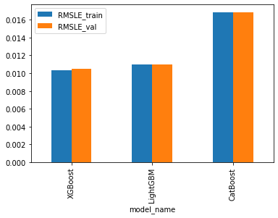
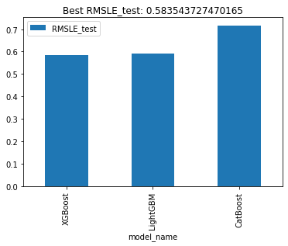
3. Model Evaluation (Đánh giá Mô hình)
3.3 Kết quả đánh giá:
Chưa đạt tiêu chí (RMSLE < 0.525)
Không xảy ra over-fit trên tập train/validation của cả 03 model: Lỗi trên 02 tập này tương đương nhau
Số điểm đánh giá testing tốt nhất (thấp nhất): XGBoost (RMSLE 0.58 > tiêu chí 0.525)
Số điểm đánh giá testing kém nhất (thấp nhất): CatBoost (RMSLE 0.71) # tham số chênh lệch lớn so với mặc định (tham số "iterations" mặc định là 1000 so với giá trị cài đặt là 100)
Tiêu chí
0.525

Slide 35
III. Cải thiện mô hình
Tạo các đặc trưng mới & Kết quả
Tinh chỉnh các tham số mô hình & Kết quả
Kết luận

Slide 36
1. Tạo các đặc trưng mới & Kết quả
1.1 Tạo các đặc trưng mới Xây dựng đặc trưng mới từ các đặc trưng ban đầu nhằm tăng mức độ giải thích biến mục tiêu của tập dữ liệu:
meal_week_count: Số trung tâm mà một món ăn có phát sinh đặt hàng trong một tuần. Một số món ăn có thể được đặt hàng ít hơn đáng kể vào một số tuần trong năm (meal_week_count sẽ giảm nếu không có đặt hàng nào tại trung tâm trong suất một tuần.
discount_amount: Số tiền giảm giá. Một số món ăn có thể được đặt hàng nhiều hơn khi số tiền được giảm giá nhiều hơn.
discount_ratio: Tỉ lệ giảm giá. Một số món ăn có thể được đặt hàng nhiều hơn khi được giảm giá nhiều hơn (so với giá gốc)

Slide 37
1. Tạo các đặc trưng mới & Kết quả
Feature | Correlation (absolute value)
meal_week_count | 0.40796
checkout_price | 0.377399
base_price | 0.338953
homepage_featured | 0.248957
emailer_for_promotion | 0.227997
op_area | 0.195314
cuisine | 0.188148
discount_amount | 0.156333
discount_ratio | 0.148437
center_type | 0.062991
center_id | 0.05572
category | 0.05476
city_code | 0.030381
meal_id | 0.029933
region_code | 0.029817
week | 0.008401
1.2 Lựa chọn đặc trưng
03 đặc trưng mới có tương quan tương đối cao so với 13 đặc trưng ban đầu.
Bổ sung 03 đặc trưng mới vào 13 đặc trưng ban đầu: tổng cộng 16 đặc trưng

Slide 38
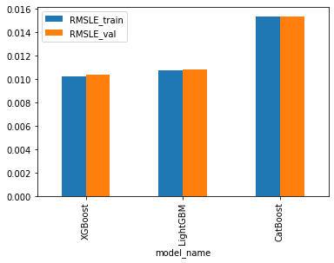
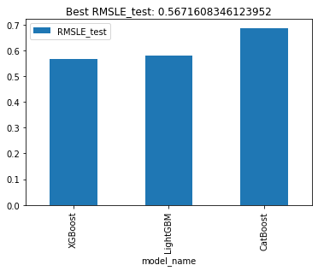
1. Tạo các đặc trưng mới & Kết quả
1.3 Kết quả
Chưa đạt tiêu chí (RMSLE<0.525). Tuy nhiên, đã cải thiện so với 13 đặc trưng ban đầu (giảm RMSLE):
Không xảy ra over-fit trên tập train/validation của cả 03 model: ngưng đánh giá tiêu chí này do cả 03 model đều đạt yêu cầu như nhau.
Số điểm đánh giá testing tốt nhất (thấp nhất): XGBoost (RMSLE 0.56, giảm 0.02 so với thử nghiệm ban đầu).
Số điểm đánh giá testing kém nhất (cao nhất): CatBoost (RMSLE 0.69, giảm 0.02 so với thử nghiệm ban đầu)
Tiêu chí
0.525

Slide 39
2. Tinh chỉnh các tham số mô hình & Kết quả
2.1 Tinh chỉnh tham số mô hình
Tinh chỉnh mô hình trên 03 tham số đã chọn (tree_num, tree_depth, L2_reg)
Lần lượt tăng giá trị các tham số lên các giá trị:
Tree_num: 1000, 1500
Tree_depth: 10, 15
L2_reg: 5, 10

Slide 40
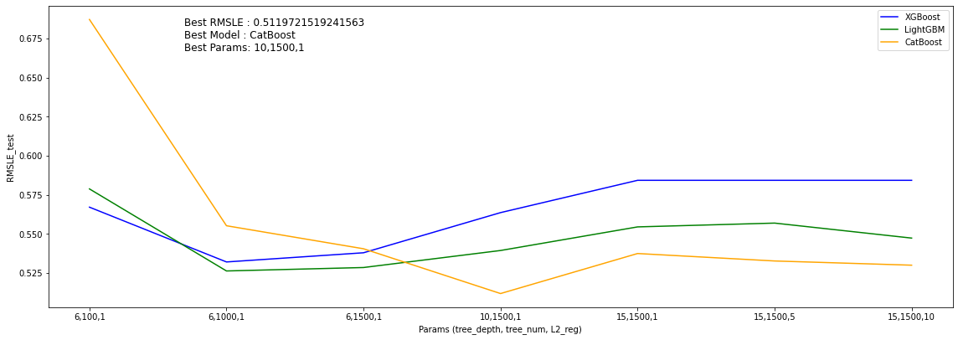
2. Tinh chỉnh các tham số mô hình & Kết quả
2.2 Kết quả
Đạt tiêu chí (RMSLE < 0.525). Cải thiện so với các model đã thử nghiệm (giảm RMSLE):
RMSLE tốt nhất (thấp nhất): CatBoost (RMSLE 0.512, giảm 0.06 so với model tốt nhất trước đó, với tree_depth=10, tree_num=1500, L2_reg=1
Model có RMSLE kém nhất (cao nhất): XGBoost
Tinh chỉnh
RMSLE=0.512
Tiêu chí
0.525

Slide 41
2. Tinh chỉnh các tham số mô hình & Kết quả
2.3 Tinh chỉnh tham số mô hình (bổ sung)
Tiếp tục tinh chỉnh tham số của mô hình tốt nhất đã thử nghiệm (CatBoost) để có kết quả tốt hơn.
Bắt đầu từ bộ tham số tốt nhất (Tree_depth=10, Tree_num=1500, L2_reg=1), tiếp tục tinh chỉnh với các giá trị dưới đây:
tree_depth: 12, 14 do RMSLE_test giảm khi tree_depth tăng từ 6-10 và tăng khi tree_depth tăng từ 10-15, tinh chỉnh với giá trị ở giữa 10-15
tree_num: 1700, 2000 do RMSLE_test giảm khi tree_num tăng từ 100-1500, tiếp tục tăng giá trị, sử dụng tree_depth tốt nhất đã tìm ở bước trước đó
L2_reg: 4, 7 do RMSLE_test chỉ giảm nhẹ khi L2_reg tăng từ 1-10, tinh chỉnh L2_reg tại các giá trị giữa 1-10, sử dụng tree_depth, tree_num tốt nhất đã tìm ở các bước trước đó

Slide 42
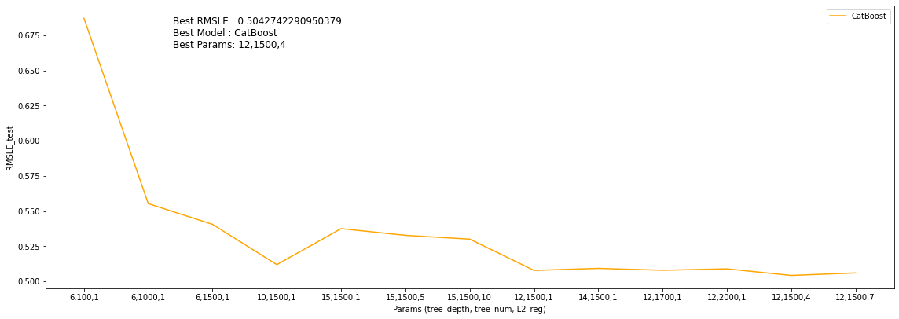
2. Tinh chỉnh các tham số mô hình & Kết quả
2.4 Kết quả (bổ sung)
Đạt tiêu chí (RMSLE < 0.525). Tiếp tục cải thiện so với các model đã thử nghiệm (RMSLE=0.504, giảm 0.01 so với kết quả tốt nhất trước đó, tốt hơn 0.02 so với tiêu chí), với tham số: tree_depth=12, tree_num=1500, L2_reg=4
Tinh chỉnh
RMSLE=0.512
Tinh chỉnh bổ sung
RMSLE=0.504
Tiêu chí
0.525

Slide 43
3. Kết luận
Đánh giá: đạt tiêu chí đánh giá (RMSLE < 0.525) với kết quả tốt nhất là RMSLE=0.504
Các đặc trưng được chọn:
13 đặc trưng ban đầu: week, center_id, meal_id, checkout_price, base_price, emailer_for_promotion, homepage_featured, category, cuisine, city_code, region_code, center_type, op_area
3 đặc trưng tạo mới: meal_week_count, discount_amount, discount_ratio.
Mô hình cuối cùng được chọn: mô hình học máy Gradient Boosting sử dụng framework CatBoost
Các giá trị tham số tinh chỉnh (các tham số khác lấy giá trị mặc định của framework):
Tree_num: 1500
Tree_depth: 12
L2_reg: 4

Slide 44
Xin cảm ơn!

